Slide 1
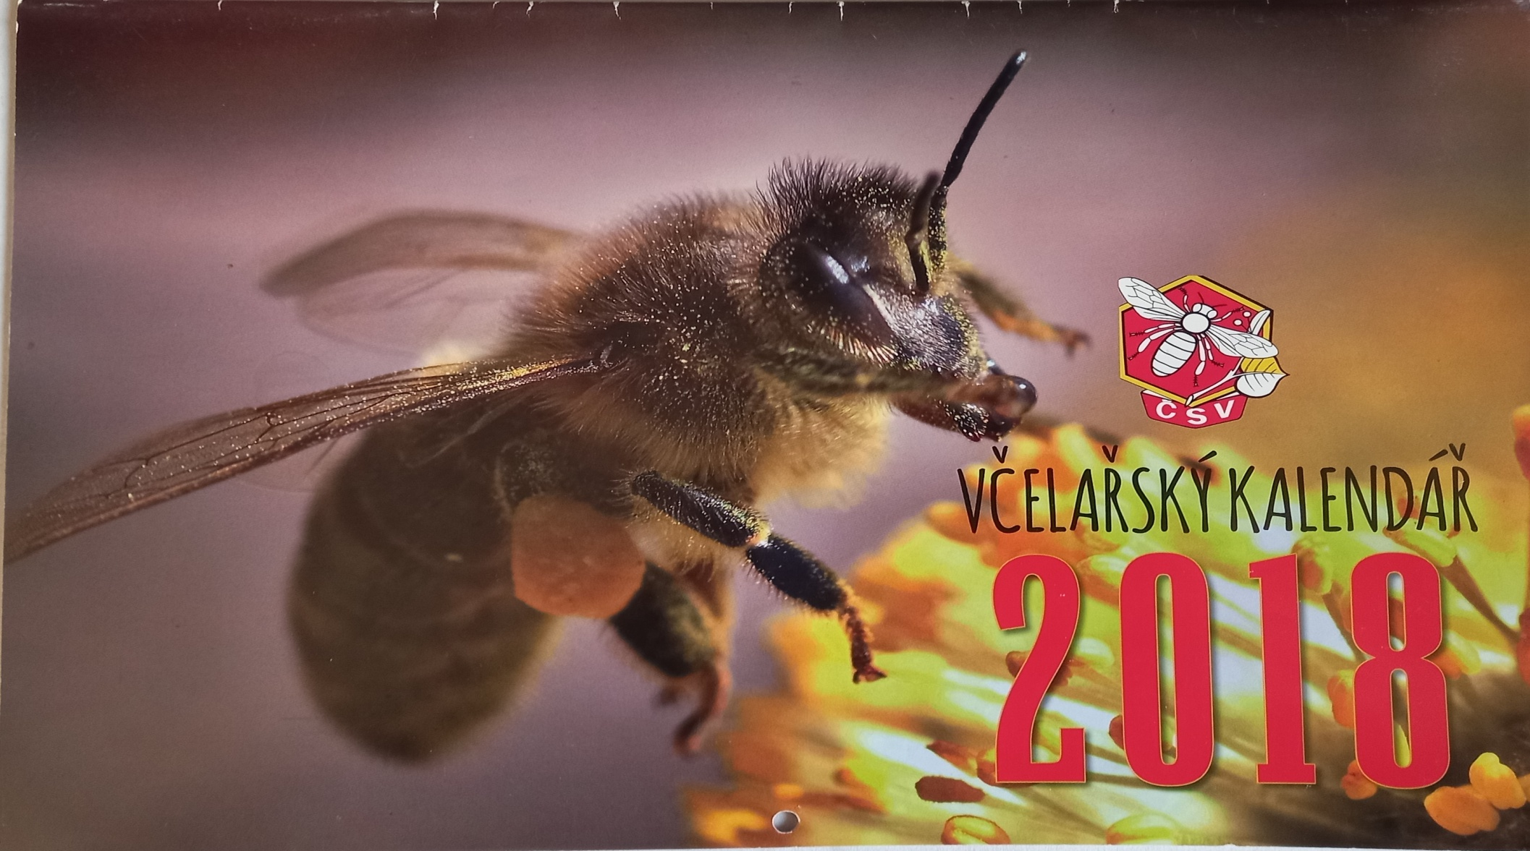
Včelařství Cerhenice 16.9.2023 přednášející: Martin Spěváček

Slide 17
Děkuji za pozornost!
Použité snímky: ČSV, Ing. Titěra, Výzkumný Ústav Včelařský Dol.
Martin Spěváček
Jednatel ZO ČSV Zásmuky,
zahradník skanzenu Kouřim

